Slide 1
ỦY BAN NHÂN DÂN PHƯỜNG TÂN HƯNG
TRƯỜNG THCS NGUYỄN HỮU THỌ
CHUYÊN ĐỀ
AN TOÀN THỰC PHẨM
Y tế trường học

Slide 2
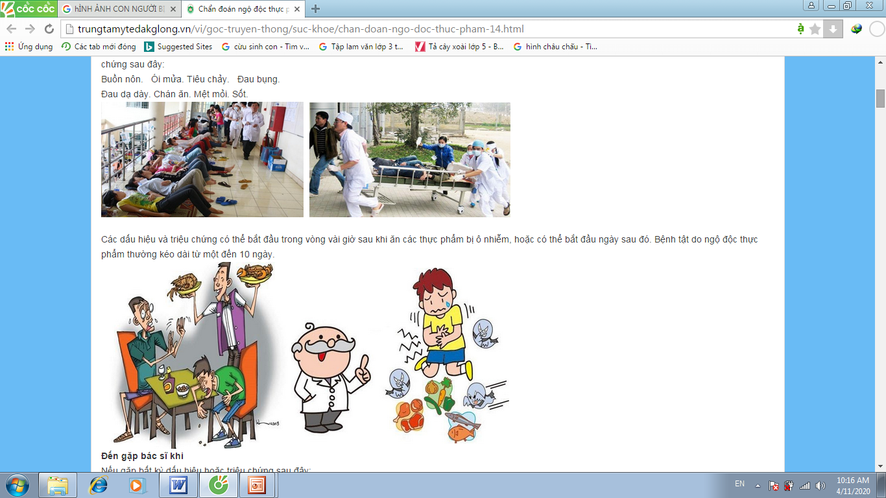
Ăn những thực phẩm không an toàn gây ngộ độc thức ăn và ảnh hưởng cho sức khỏe

Slide 3
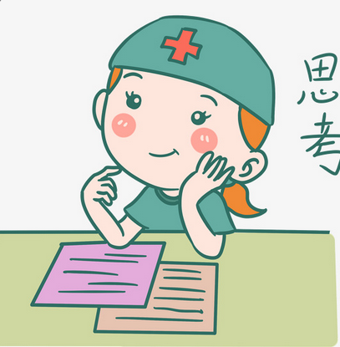
Vì sao phải giữ vệ sinh an toàn thực phẩm?
Vì giữ vệ sinh thực phẩm sẽ làm cho thực phẩm không bị nhiễm trùng, nhiễm độc tránh gây ngộ độc thức ăn, đảm bảo sức khỏe cho bản thân người sử dụng.
→ Để đảm bảo sức khỏe chúng ta cần Giữ vệ sinh an toàn thực phẩm.

Slide 4
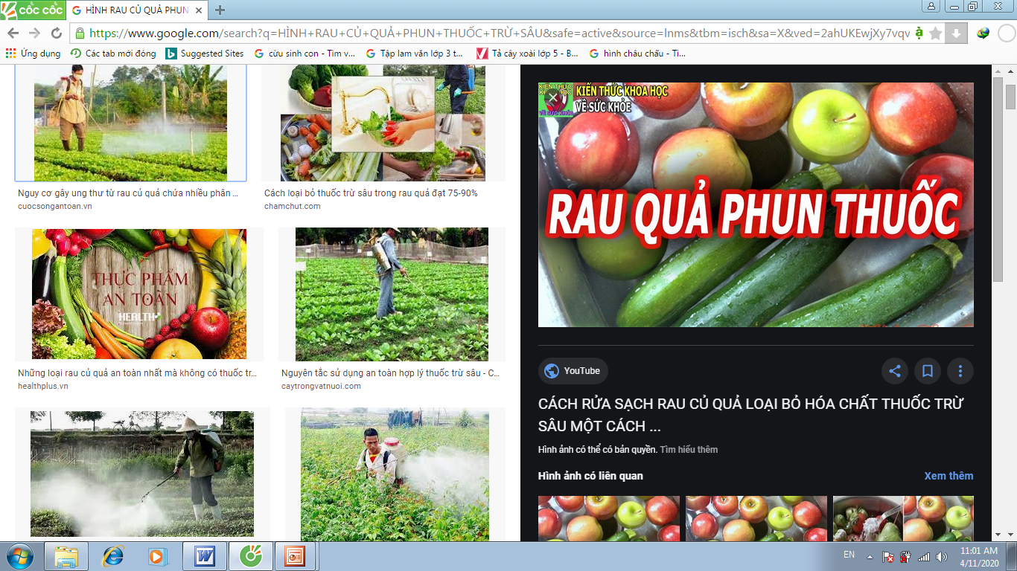
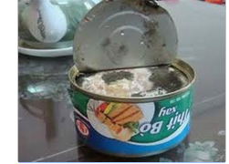
VỆ SINH AN TOÀN THỰC PHẨM
Vệ sinh thực phẩm
1. Thế nào là nhiễm trùng, nhiễm độc thực phẩm?
- Nhiễm trùng thực phẩm là sự xâm nhập của vi trùng có hại vào thực phẩm
- Nhiễm độc thực phẩm là sự xâm nhập của chất độc vào thực phẩm
Các loại thực phâm đóng hộp kém chất lượng hay quá hạn sử dụng, rau, củ, quả phun thuốc trừ sâu hay chất bảo vệ thực vật quá liều sẽ gây ngộ độc cho người sử dụng
Vậy thực phẩm để trong tủ lạnh có an toàn không? Tại sao?
Không, vì thực phẩm để lâu trong tủ lạnh ta vẫn thấy vi trùng phát triển gây ôi thiu
Vì sao để trong tủ lạnh mà vẫn bị ôi thiu?

Slide 5
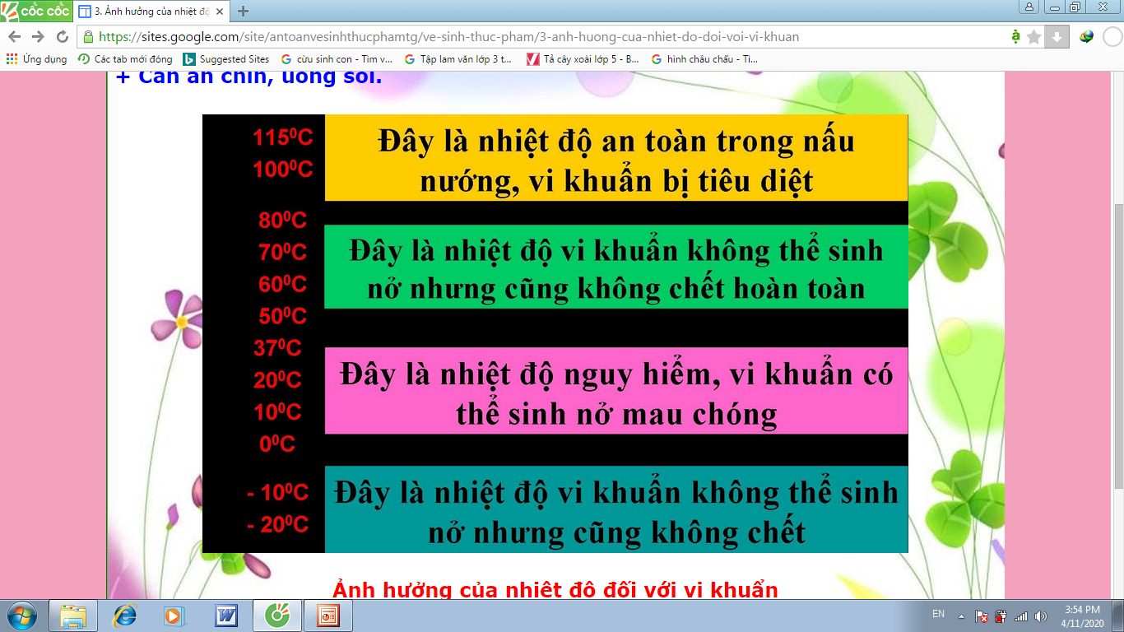
AN TOÀN THỰC PHẨM
Vệ sinh thực phẩm
1. Thế nào là nhiễm trùng, nhiễm độc thực phẩm?
- Nhiễm trùng thực phẩm là sự xâm nhập của vi trùng có hại vào thực phẩm
- Nhiễm độc thực phẩm là sự xâm nhập của chất độc vào thực phẩm
2. Ảnh hưởng của nhiệt độ đối với vi khuẩn
- Từ 100-1500C : vi khuẩn bị tiêu diệt .
- Từ 00- 370C : vi khuẩn sinh nở nhanh chóng .
- Từ 50 – 800C và -10 đến -200C vi khuẩn không sinh nở , nhưng không chết .
Dựa vào bảng nhiệt độ ảnh hưởng đến vi khuẩn em thấy Ở nhiệt độ nào thì vi khuẩn bị tiêu diệt, hạn chế phát triển, không phát triển và phát triển nhanh ?

Slide 6
AN TOÀN THỰC PHẨM
Vệ sinh thực phẩm
1. Thế nào là nhiễm trùng, nhiễm độc thực phẩm?
- Nhiễm trùng thực phẩm là sự xâm nhập của vi trùng có hại vào thực phẩm
- Nhiễm độc thực phẩm là sự xâm nhập của chất độc vào thực phẩm
2. Ảnh hưởng của nhiệt độ đối với vi khuẩn
- Từ 100-1500C : vi khuẩn bị tiêu diệt .
- Từ 00- 370C : vi khuẩn sinh nở nhanh chóng .
- Từ 50 – 800C và -10 đến -200C vi khuẩn không sinh nở , nhưng không chết .
Vì vậy thức ăn trong ngăn mát của tủ lạnh vẫn bị hỏng do vi khuẩn không bị tiêu diệt mà chúng phát triển từ từ nên tùy theo loại thực phẩm chỉ bảo quản trong một thời gian nhất định.

Slide 7
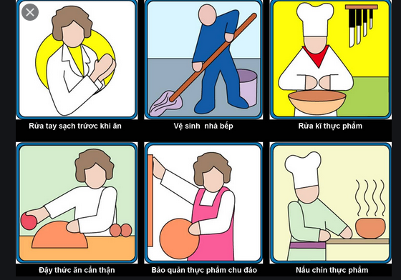
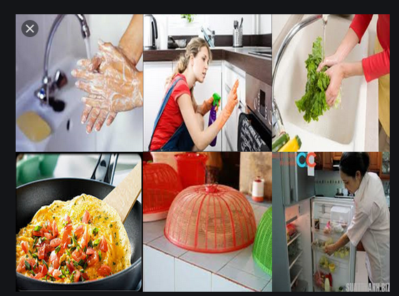
AN TOÀN THỰC PHẨM
Vệ sinh thực phẩm
1. Thế nào là nhiễm trùng, nhiễm độc thực phẩm?
- Nhiễm trùng thực phẩm là sự xâm nhập của vi trùng có hại vào thực phẩm
Muốn bảo vệ sức khỏe chúng ta cần làm gì?
- Nhiễm độc thực phẩm là sự xâm nhập của chất độc vào thực phẩm
2. Ảnh hưởng của nhiệt độ đối với vi khuẩn
- Từ 100-1500C : vi khuẩn bị tiêu diệt .
- Từ 00- 370C : vi khuẩn sinh nở nhanh chóng .
- Từ 50 – 800C và -10 đến -200C vi khuẩn không sinh nở , nhưng không chết .
3. Biện pháp phòng tránh nhiễm trùng thực phẩm tại nhà :
- Rửa tay sạch trước khi ăn, vệ sinh nơi chế biến.
- Rửa kỹ thực phẩm, nấu chín thực phẩm.
- Đậy kỹ thức ăn cẩn thận .
- Bảo quản thực phẩm chu đáo : đóng hộp , giữ lạnh , chọn mua thực phẩm tươi ngon , không bầm dập , không dùng chung thớt thái thực phẩm sống và chín

Slide 8

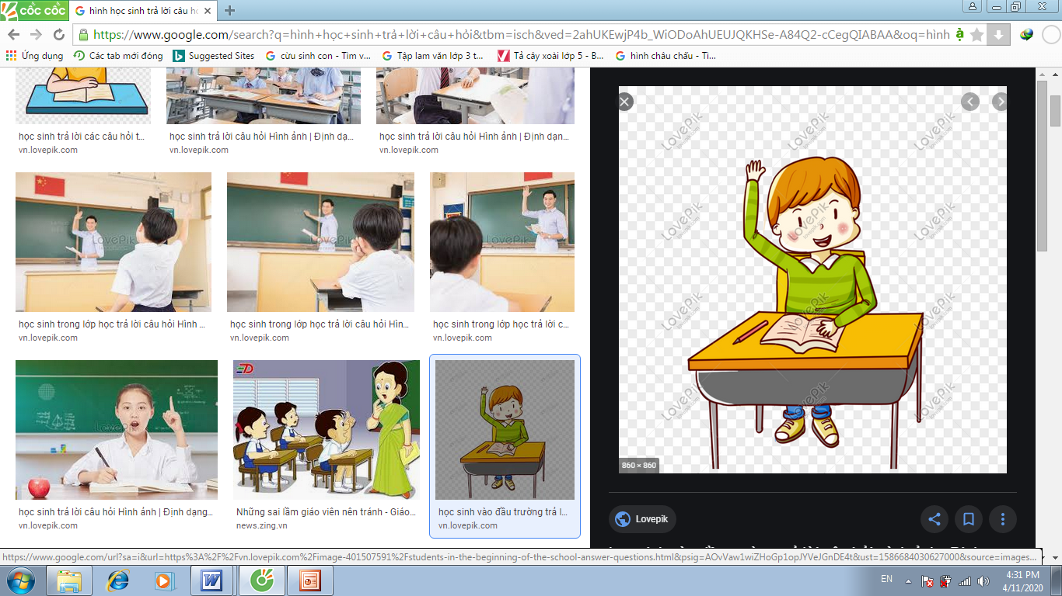
VỆ SINH AN TOÀN THỰC PHẨM
Vệ sinh thực phẩm
Thế nào là an toàn thực phẩm ?
II. An toàn thực phẩm :
An toàn thực phẩm là thực phẩm không bị nhiễm trùng , nhiễm độc , biến chất .
Gia đình em thường mua sắm những loại thực phẩm gì ?
Thịt, cá, trứng, sữa, rau, củ quả, bánh kẹo…..

Slide 9
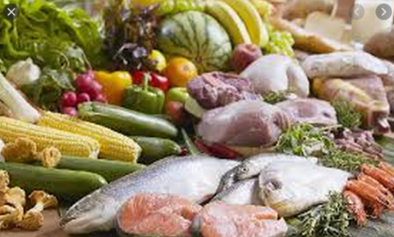
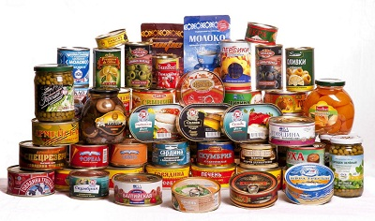
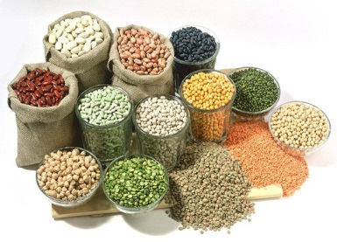
AN TOÀN THỰC PHẨM
Vệ sinh thực phẩm
II. An toàn thực phẩm :
Để đảm bảo an toàn khi mua sắm cần chọn mua thực phẩm như thế nào?
An toàn thực phẩm là thực phẩm không bị nhiễm trùng , nhiễm độc , biến chất .
1. An toàn thực phẩm khi mua sắm :
- Thực phẩm tươi sống : Chọn loại tươi ngon , không bầm dập , ôi ươn
- Thực phẩm đóng hộp : Chú ý hạn sử dụng , ghi trên bao bì , chất lượng vỏ hộp .
- Thực phẩm khô : Chọn loại không bị mốc , sâu mọt , …
- Tránh để lẫn lộn thực phẩm ăn sống và thực phẩm cần nấu chín .
?
?
?

Slide 10
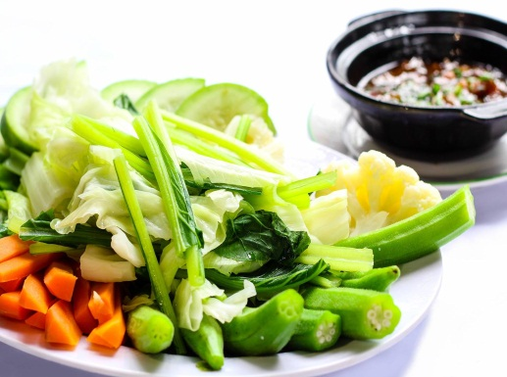
AN TOÀN THỰC PHẨM
Vệ sinh thực phẩm
II. An toàn thực phẩm :
Để đảm bảo an toàn khi chế biến và bảo quản cần chú ý điều gì?
An toàn thực phẩm là thực phẩm không bị nhiễm trùng , nhiễm độc , biến chất .
1. An toàn thực phẩm khi mua sắm :
- Thực phẩm tươi sống: Chọn loại tươi ngon , không bầm dập , ôi ươn
- Thực phẩm đóng hộp : Chú ý hạn sử dụng , ghi trên bao bì , chất lượng vỏ hộp .
- Thực phẩm khô : Chọn loại không bị mốc , sâu mọt , …
- Tránh để lẫn lộn thực phẩm ăn sống và thực phẩm cần nấu chín .
?
2. An toàn thực phẩm khi chế biến và bảo quản :
- Thực phẩm đã chế biến : Nấu chín , đậy kỹ , cho vào hộp bảo quản lạnh …
- Thực phẩm đóng hộp : Để nơi mát , bảo quản lạnh ..
- Thực phẩm khô : Phơi sấy khô , chống ẩm mốc , sâu mọt .
?
?

Slide 11
AN TOÀN THỰC PHẨM
Vệ sinh thực phẩm
III. Các biện pháp phòng tránh ngộ độc thức ăn :
II. An toàn thực phẩm :
An toàn thực phẩm là thực phẩm không bị nhiễm trùng , nhiễm độc , biến chất .
1. Nguyên nhân :
- Do thức ăn bị nhiểm vi sinh vật và độc tố vi sinh vật .
- Do thức ăn bị biến chất .
- Do thức ăn có sẵn chất độc .
- Do thức ăn bị nhiểm chất độc , hoá chất , …
1. An toàn thực phẩm khi mua sắm :
- Thực phẩm tươi sống : Chọn loại tươi ngon , không bầm dập , ôi ươn
- Thực phẩm đóng hộp : Chú ý hạn sử dụng , ghi trên bao bì , chất lượng vỏ hộp .
- Thực phẩm khô : Chọn loại không bị mốc , sâu mọt , …
- Tránh để lẫn lộn thực phẩm ăn sống và thực phẩm cần nấu chín .
Có những nguyên nhân nào dẫn đến ngộ độc thức ăn
2. An toàn thực phẩm khi chế biến và bảo quản :
- Thực phẩm đã chế biến : Nấu chín , đậy kỹ , cho vào hộp bảo quản lạnh …
- Thực phẩm đóng hộp : Để nơi mát , bảo quản lạnh ..
- Thực phẩm khô : Phơi sấy khô , chống ẩm mốc , sâu mọt .

Slide 12

AN TOÀN THỰC PHẨM
Vệ sinh thực phẩm
III. Các biện pháp phòng tránh ngộ độc thức ăn :
II. An toàn thực phẩm :
An toàn thực phẩm là thực phẩm không bị nhiễm trùng , nhiễm độc , biến chất .
1. Nguyên nhân :
- Do thức ăn bị nhiễm vi sinh vật và độc tố vi sinh vật .
- Do thức ăn bị biến chất .
- Do thức ăn có sẵn chất độc .
- Do thức ăn bị nhiễm chất độc , hoá chất , …
1. An toàn thực phẩm khi mua sắm :
- Thực phẩm tươi sống : Chọn loại tươi ngon , không bầm dập , ôi ươn
- Thực phẩm đóng hộp : Chú ý hạn sử dụng , ghi trên bao bì , chất lượng vỏ hộp .
- Thực phẩm khô : Chọn loại không bị mốc , sâu mọt , …
- Tránh để lẫn lộn thực phẩm ăn sống và thực phẩm cần nấu chín .
2. Biện pháp phòng tránh ngộ độc thức ăn :
- Không ăn những thức ăn nhiễm vi sinh vật và độc tố vi sinh vật .
- Không ăn thức ăn bị biến chất, có sẵn chất độc hoặc nhiễm chất độc , hoá chất , …
2. An toàn thực phẩm khi chế biến và bảo quản :
- Thực phẩm đã chế biến : Nấu chín , đậy kỹ , cho vào hộp bảo quản lạnh …
- Thực phẩm đóng hộp : Để nơi mát , bảo quản lạnh ..
- Thực phẩm khô : Phơi sấy khô , chống ẩm mốc , sâu mọt .
Biện pháp phòng tránh ngộ độc thức ăn

Slide 13
AN TOÀN THỰC PHẨM
Vệ sinh thực phẩm
1. Thế nào là nhiễm trùng, nhiễm độc thực phẩm?
- Nhiễm trùng thực phẩm là sự xâm nhập của vi trùng có hại vào thực phẩm
2. An toàn thực phẩm khi chế biến và bảo quản :
- Thực phẩm đã chế biến : Nấu chín , đậy kỹ , cho vào hộp bảo quản lạnh …
- Thực phẩm đóng hộp : Để nơi mát , bảo quản lạnh ..
- Thực phẩm khô : Phơi sấy khô , chống ẩm mốc , sâu mọt .
- Nhiễm độc thực phẩm là sự xâm nhập của chất độc vào thực phẩm
2. Ảnh hưởng của nhiệt độ đối với vi khuẩn
- Từ 100-1500C : vi khuẩn bị tiêu diệt .
- Từ 00- 370C : vi khuẩn sinh nở nhanh chóng .
- Từ 50 – 800C và -10 đến -200C vi khuẩn không sinh nở , nhưng không chết .
III. Các biện pháp phòng tránh ngộ độc thức ăn :
3. Biện pháp phòng tránh nhiểm trùng thực phẩm tại nhà :
1. Nguyên nhân :
- Do thức ăn bị nhiểm vi sinh vật và độc tố vi sinh vật .
- Do thức ăn bị biến chất .
- Do thức ăn có sẵn chất độc .
- Do thức ăn bị nhiểm chất độc , hoá chất , …
- Rửa tay sạch trước khi ăn, vệ sinh nơi chế biến.
- Rửa kỹ thực phẩm, nấu chín thực phẩm.
- Đậy kỹ thức ăn cẩn thận .
- Bảo quản thực phẩm chu đáo : đóng hộp , giữ lạnh , chọn mua thực phẩm tươi ngon , không bầm dập , không dùng chung thớt thái thực phẩm sống và chín
2. Biện pháp phòng tránh ngộ độc thức ăn :
- Không ăn những thức ăn nhiễm vi sinh vật và độc tố vi sinh vật .
- Không ăn thức ăn bị biến chất, có sẵn chất độc hoặc nhiễm chất độc , hoá chất , …
II. An toàn thực phẩm :
An toàn thực phẩm là thực phẩm không bị nhiễm trùng , nhiễm độc , biến chất .
1. An toàn thực phẩm khi mua sắm :
- Thực phẩm tươi sống: Chọn loại tươi ngon, không bầm dập, ôi ươn
- Thực phẩm đóng hộp : Chú ý hạn sử dụng , ghi trên bao bì , chất lượng vỏ hộp .
- Thực phẩm khô : Chọn loại không bị mốc , sâu mọt , …
- Tránh để lẫn lộn thực phẩm ăn sống và thực phẩm cần nấu chín .

